Slide 1

ESPACIO GEOGRAFICO
Nombre: Héctor
Materia: Geografia

Slide 2
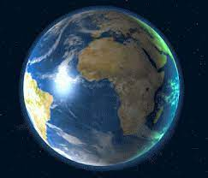
Introducción
En geografía, se entiende por espacio geográfico al modo específico en que una sociedad se organiza en el espacio físico que ocupa; o bien al espacio físico mismo, una vez que ha sido organizado por una sociedad específica.
Notes:
Introduce un mapa de tu país.

Slide 3
¿para qué sirve?
Sirve para saber donde estamos y ubicarnos.

Slide 4
ejemplos
Espacio urbano y rural

